Slide 1
Thuyết trình
Phàn biệt hồng cầu và bạch cầu
Phàn biệt hồng cầu và bạch cầu
Áp dụng xử lí ảnh

Slide 2
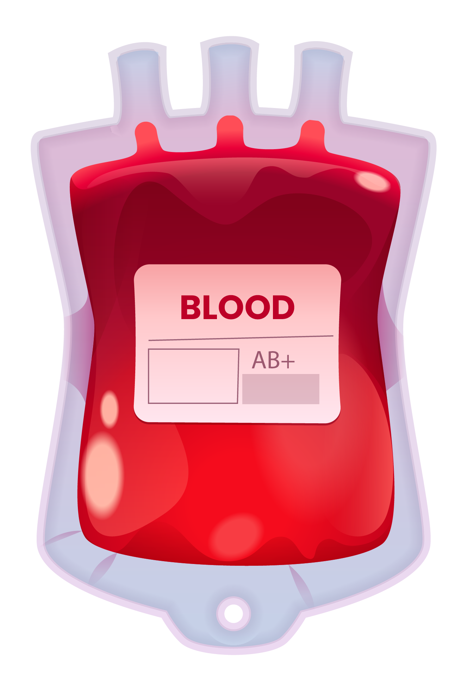
Khái niệm
Về hồng cầu và
bạch cầu

Slide 3






Hồng cầu
là một loại tế bào máu có chức năng chuyên biệt trong việc vận chuyển oxi đến các tế bào và loại bỏ khí carbon dioxide khỏi cơ thể.
Bạch cầu
là loại tế bào máu có nhiệm vụ trong hệ thống miễn dịch của cơ thể, chúng bảo vệ cơ thể khỏi các vi khuẩn, virus và các tác nhân gây bệnh.

Slide 4

Vai trò trong y học
Xác địnhcác tế bào hồng cầu và bạch cầu trong mẫu máu có thể cung cấp thông tin quý báu về tình trạng sức khỏe của một bệnh nhân
giúp trong việc chẩn đoán
theo dõi các bệnh lý liên quan
theo dõi các bệnh lý như bệnh hồng cầu trắng thấp, bệnh hồng cầu đỏ thiếu, hay các loại bệnh ung thư liên quan đến huyết học…vv

Slide 5

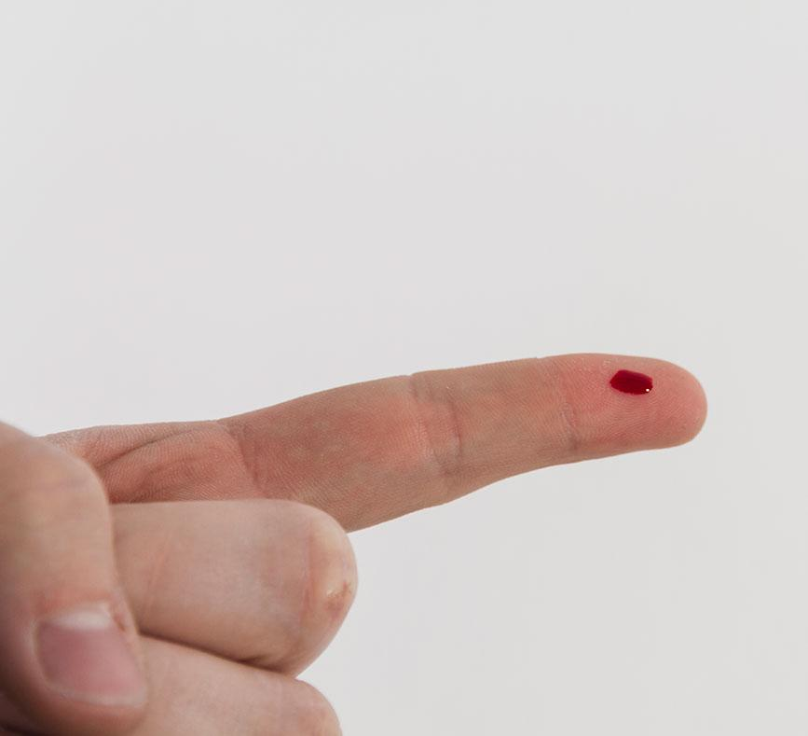

Giải pháp
Áp dụng công nghệ thông tin
Áp dụng xử lí ảnh
Các thuật toán để xác định máu và hồng cầu
Số lượng, chất lượng, mật độ ,….

Slide 6
Áp dụng python
Dùng các thư viện:
Numpy,cv2,matplotlib
Các thuật toán xử lí:
candy,sobel,otsu,...

Slide 7
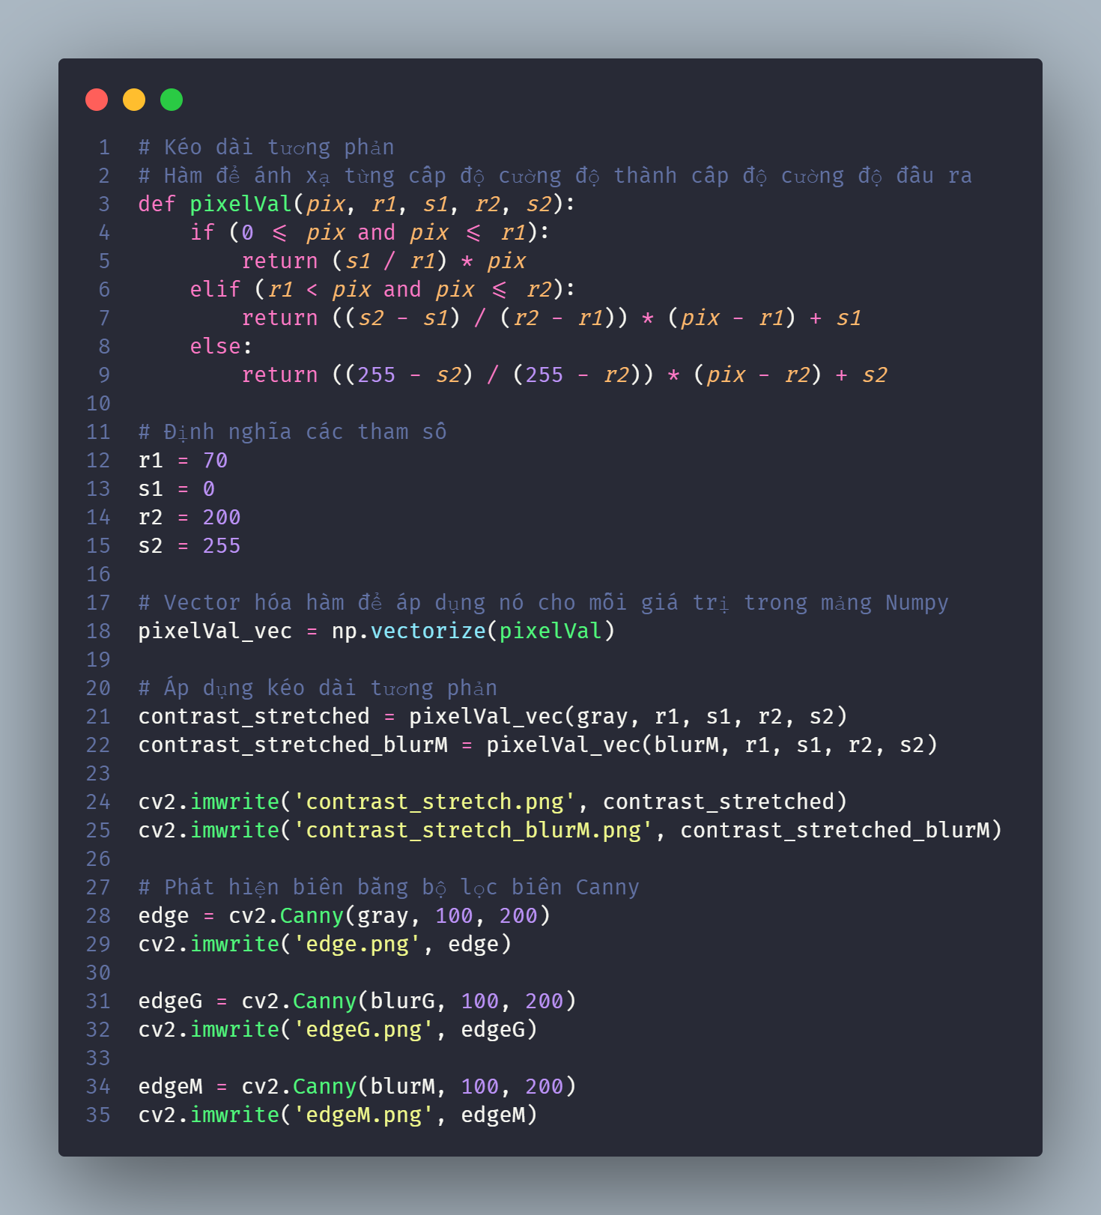
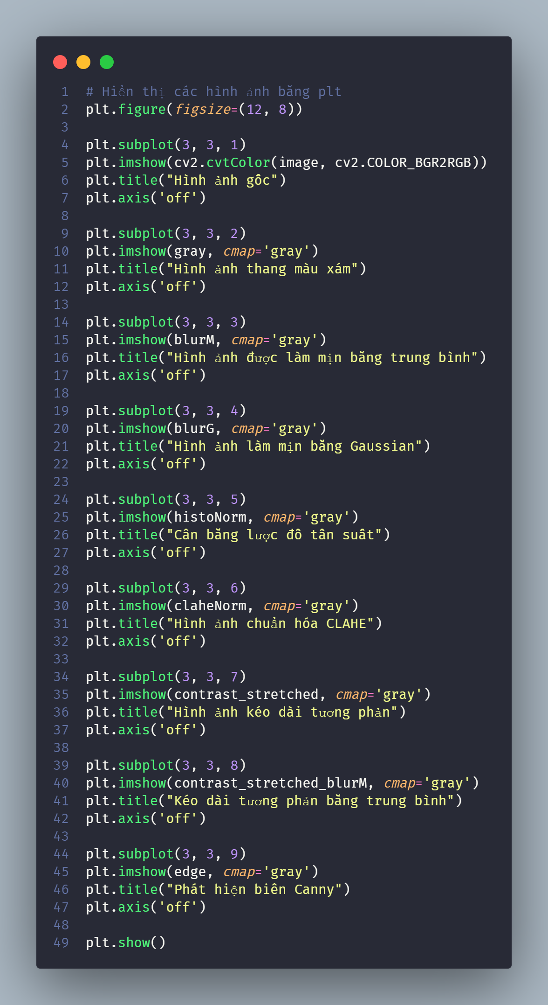
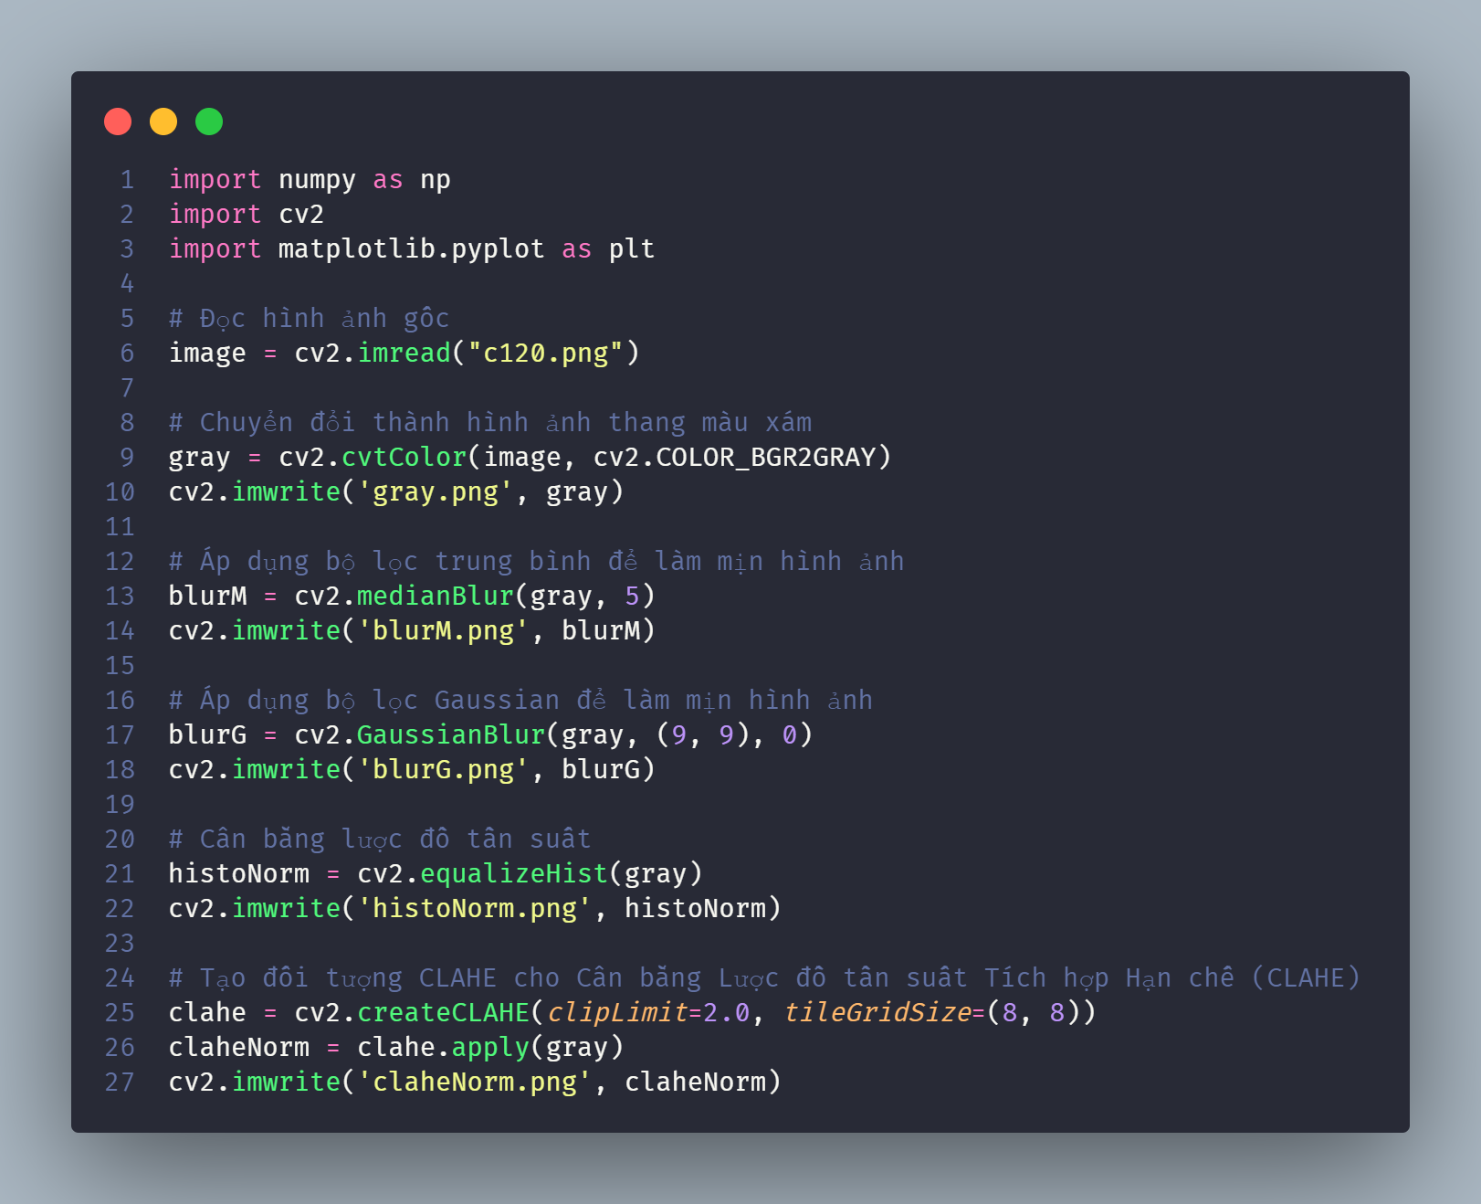
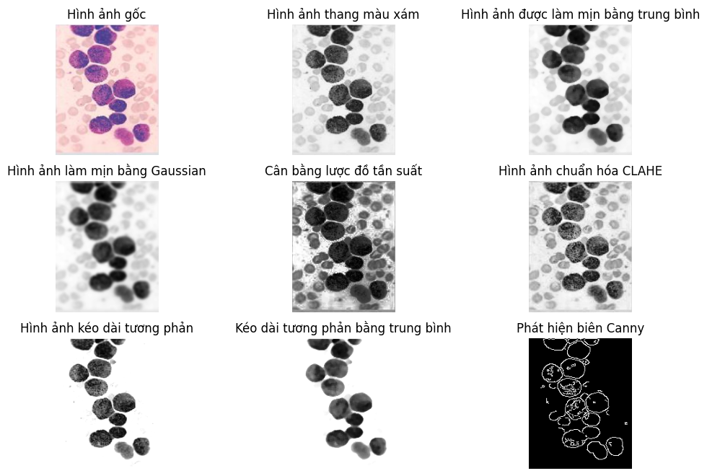
Xây dựng ý tưởng

Slide 8

Xây dựng ý tưởng

Slide 9

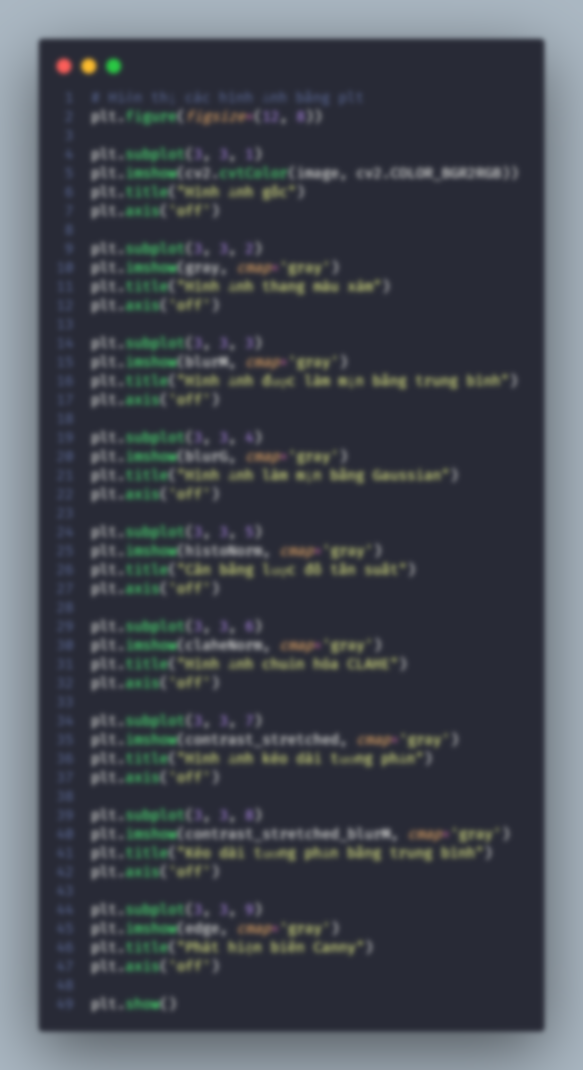
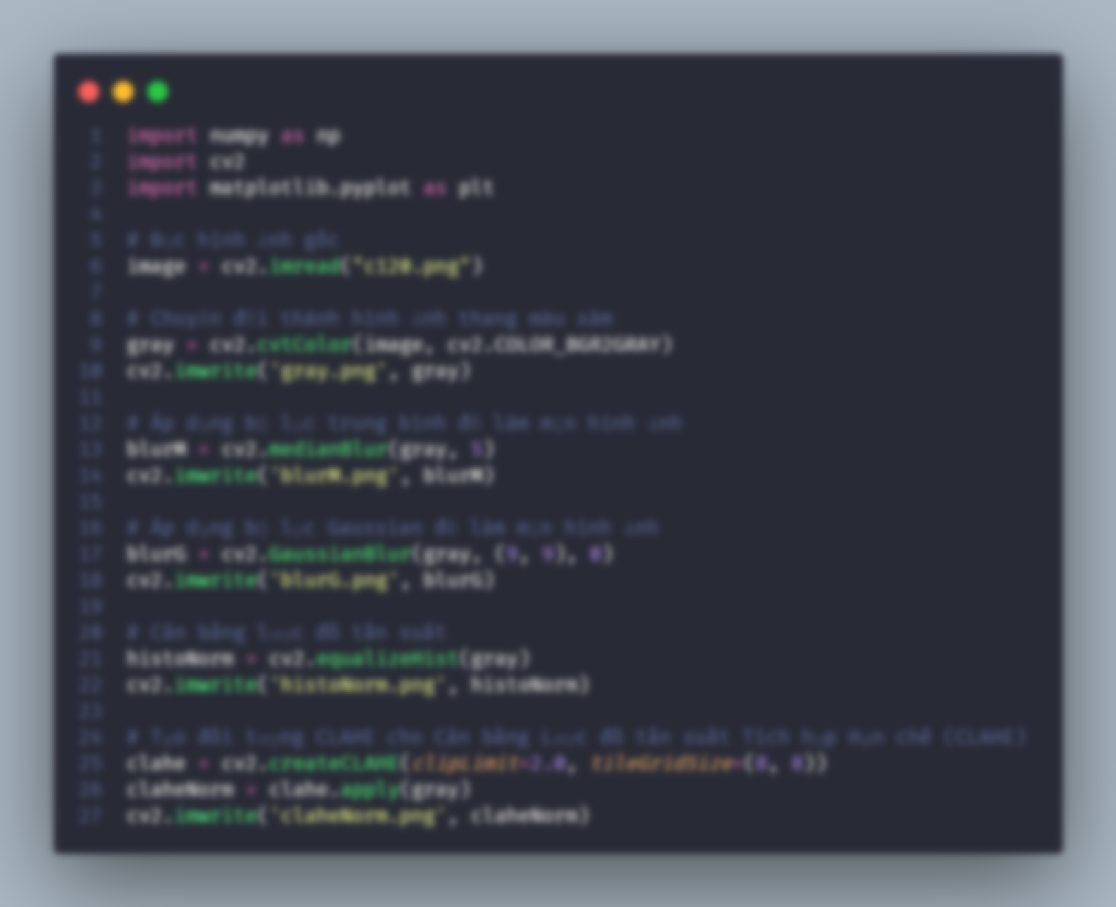
Xây dựng ý tưởng

Slide 10
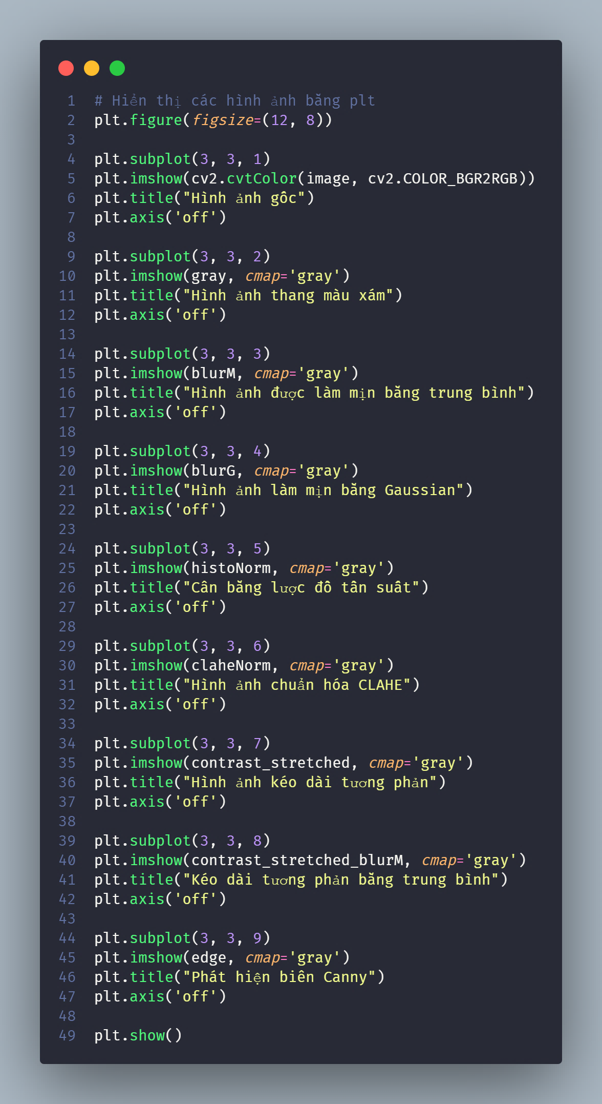

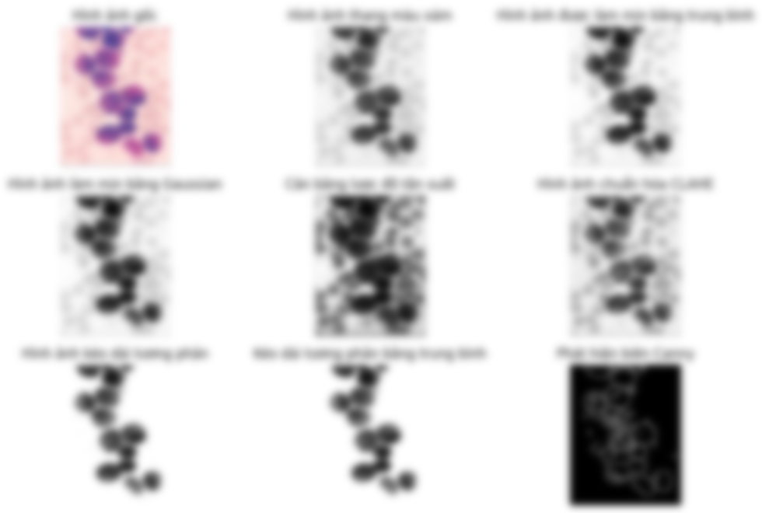
Xây dựng ý tưởng

Slide 11

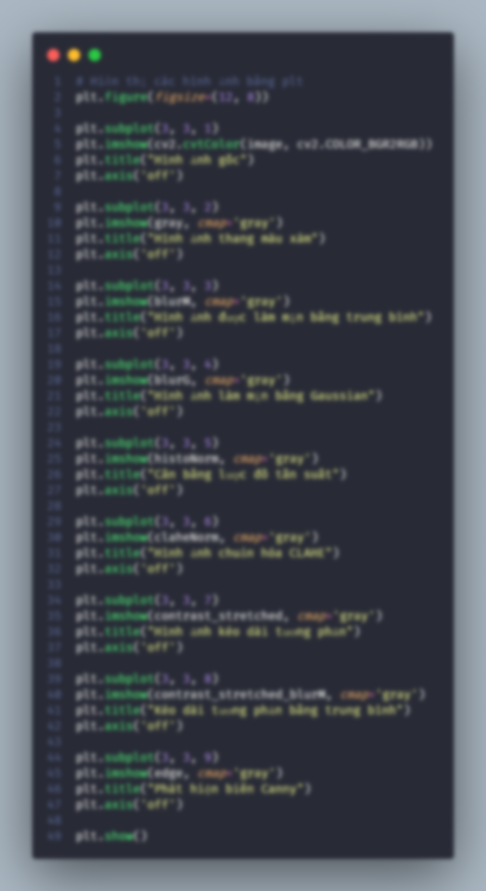
Xây dựng ý tưởng

Slide 12
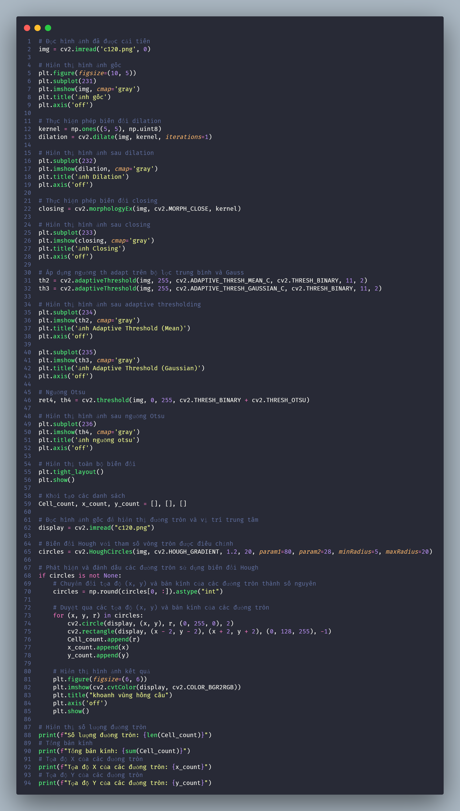
Xây dựng ý tưởng

Slide 13
Xây dựng ý tưởng

Slide 14
Xây dựng ý tưởng

Slide 15
Xây dựng ý tưởng

Slide 16
Xây dựng ý tưởng

Slide 17
Xây dựng ý tưởng

Slide 18
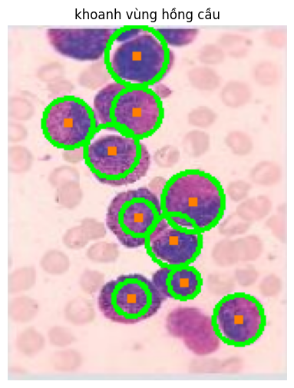
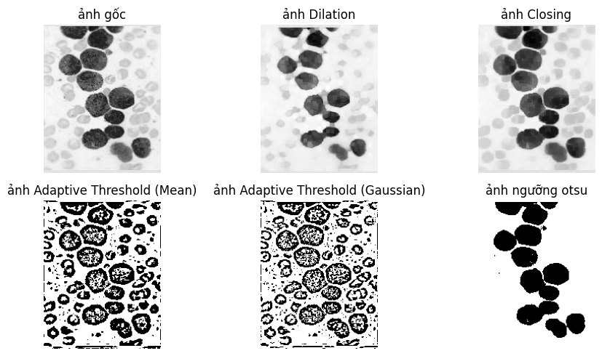
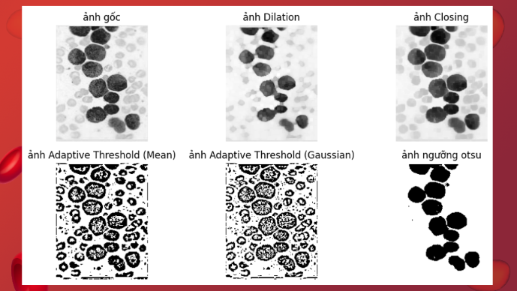
Kết quả

Slide 19
Kết quả

Slide 20
Kết quả

Slide 21
Cảm ơn thầy cô và các bạn
Cảm ơn thầy
cô và các bạn

